Slide 1
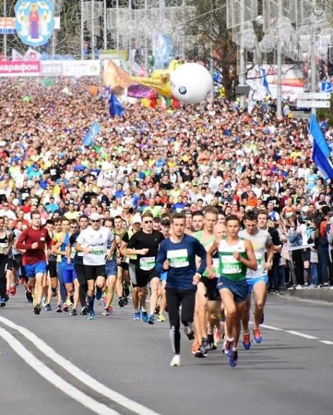
ЗДОРОВАЯ НАЦИЯ КАК ОСНОВА РАЗВИТИЯ БЕЛАРУСИ
Единый день информирования населения
май 2025 г.

Slide 2
МЕДИЦИНСКАЯ СИСТЕМА БЕЛАРУСИ (2024 ГОД)
МЕДИЦИНСКАЯ ИНФРАСТРУКТУРА
553 больницы
1 394 поликлиники и амбулатории
69 783 койки краткосрочного пребывания
МЕДИЦИНСКИЕ КАДРЫ
41 467 практикующих врачей
111 448 средних медработников
Обеспеченность данными категориями работников выше, чем в Швейцарии, Болгарии, Литве, Нидерландах, Австрии и Исландии
ДОСТУПНОСТЬ МЕДИЦИНЫ
гражданам обеспечен 100% доступ к медуслугам

Slide 3
МОДЕРНИЗАЦИЯ МЕДИЦИНСКОЙ ИНФРАСТРУКТУРЫ
(2025 ГОД)
Строительные работы проводятся на 166 объектах в рамках Госпрограммы «Здоровье народа и демографическая безопасность»
КЛЮЧЕВЫЕ ПРОЕКТЫ:
Реконструкция РНПЦ детской онкологии, иммунологии и гематологии
Реконструкция Республиканской клинической больницы медицинской реабилитации
Обновление медучреждений в Брестской, Витебской и Гродненской областях

Slide 4
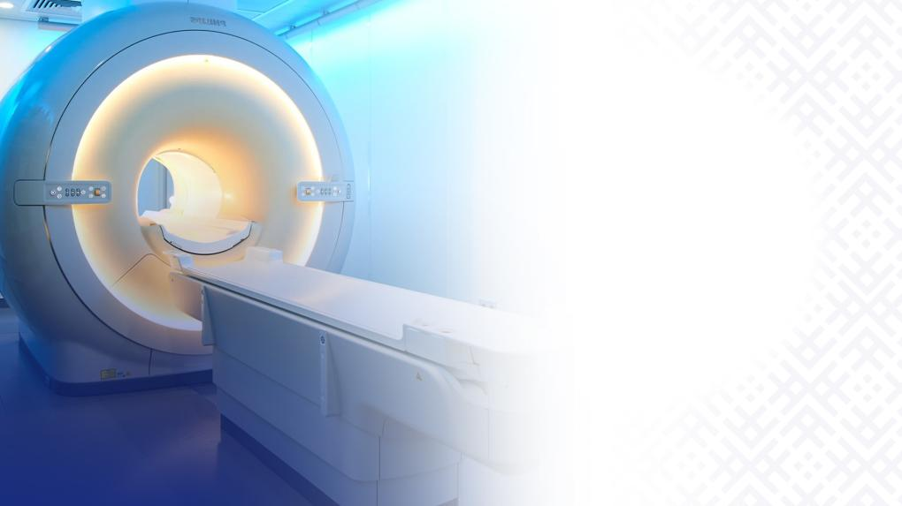
ПЛАНОВОЕ ОСНАЩЕНИЕ ВЫСОКОТЕХНОЛОГИЧНЫМ ОБОРУДОВАНИЕМ ВСЕХ ТЕРРИТОРИЙ
НА СЕГОДНЯШНИЙ ДЕНЬ ПАРК ВЫСОКОТЕХНОЛОГИЧНОГО ОБОРУДОВАНИЯ СОСТАВЛЯЕТ 311 ЕДИНИЦ
Компьютерные томографы - 170 Магнитно-резонансные томографы - 64 Ангиографы - 52 Линейные ускорители - 25
На 2025 год запланировано оснащение учреждений здравоохранения еще
114 единицами высокотехнологичного медицинского оборудования.

Slide 5
БЕЛОРУССКАЯ ФАРМАЦЕВТИКА В 2024 ГОДУ
1 800
наименований лекарственных средств
Зарегистрировано 67 новых препаратов
50% рынка - доля отечественных лекарств в стоимостном выражении (самый высокий показатель в сравнении с сопредельными странами)
более 760
препаратов производится холдингом

Slide 7
ТУРИСТИЧЕСКИЕ ПРЕДПОЧТЕНИЯ БЕЛОРУСОВ (2024 Г.)

Slide 8
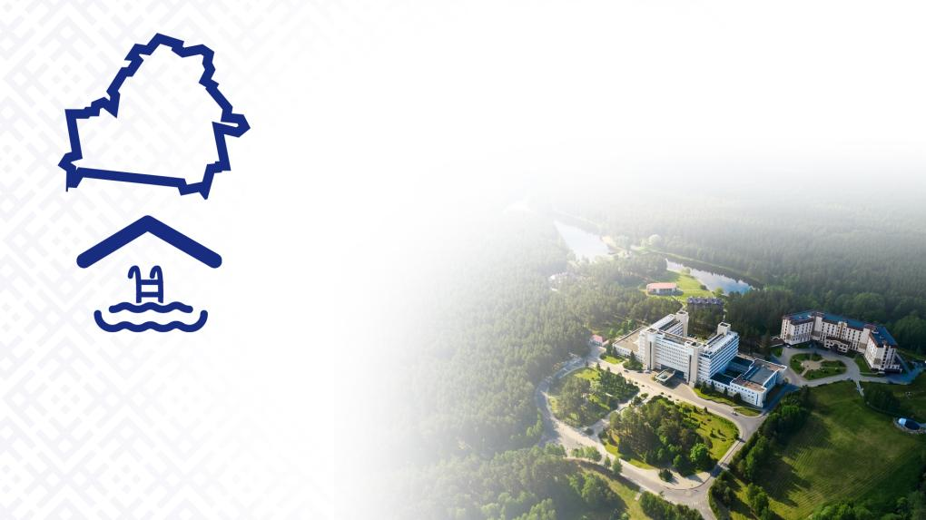
Лечебно-оздоровительный комплекс Беларуси представлен санаторно-курортными и оздоровительными организациями
Санаторно-курортный комплекс Беларуси состоит из 287 организаций оздоровления
97 санаторно-курортных организаций на 27,7 тыс. мест 190 оздоровительных организаций на 33,3 тыс. мест

Slide 9
В 2024 году бесплатными или удешевленными путевками были обеспечены более 807 тыс. человек
Около половины всего детского населения Республики Беларусь (более 728 тыс. детей) в 2024 году были охвачены лечебно-оздоровительными услугами

Slide 10
ОБЩЕРЕСПУБЛИКАНСКАЯ АКЦИЯ «ДАЙ ЛЕСУ НОВАЕ ЖЫЦЦЁ», начало которой было положено в 2024 году Президентом Республики Беларусь А.Г.Лукашенко, уже второй год объединяет всех неравнодушных граждан, помогающих лесхозам восстановить белорусские леса
В 2025 году
восстановлено более 24 тыс. га лесных насаждений
высажено около 40 млн саженцев
В текущем году мероприятие проходило под эгидой Года благоустройства и 80-летия Победы советского народа в Великой Отечественной войне

Slide 11
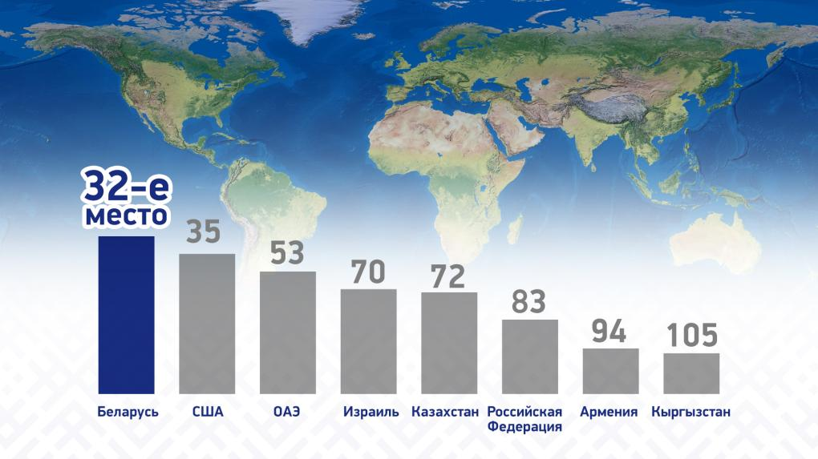
В МИРОВОМ РЕЙТИНГЕ ПО ИНДЕКСУ ЭКОЛОГИЧЕСКОЙ ЭФФЕКТИВНОСТИ (EPI, ENVIRONMENTAL PERFORMANCE INDEX) Беларусь поднялась на 32-е место из 180 стран мира (2024 год)

Slide 12
ВОДНЫЕ РЕСУРСЫ БЕЛАРУСИ
Насчитывается свыше 20 тыс. водотоков и 10 тыс. озер, 6 тыс. прудов и 87 водохранилищ.
Общая площадь водных объектов – 4,6 тыс. км² (2,2% территории). Запасы воды – 61,2 млрд м³ (подземные – 2,3 млрд м³, поверхностные – 58,9 млрд м³). Используется незначительная их часть.
соответствует среднеевропейскому уровню

Slide 13
“
Обеспечить мегаполис почти в два миллиона человек артезианской водой – это величайший подвиг нашего поколения. Мало кто, да вообще я не знаю таких государств, которые бы с заботой о людях подошли к этому вопросу... Это большое дело.
“
Президент Республики Беларусь А.Г.Лукашенко. Участие в торжественном пуске артезианской воды из подземных источников для обеспечения водоснабжения г.Минска, 15 января 2025 г.

Slide 14
ОБЕСПЕЧЕНИЕ КАЧЕСТВЕННОЙ ПИТЬЕВОЙ ВОДОЙ В БЕЛАРУСИ
С 2016 года реализованы масштабные проекты по улучшению водоснабжения
Построено 1 432 станции обезжелезивания
Пробурено 71 скважина
91 населенный пункт переподключен к централизованным системам
ИТОГИ 2024 ГОДА
ПЛАНЫ НА 2025 ГОД
99,2% населения (8,4 млн человек) обеспечены качественной питьевой водой
Строительство дополнительных 250 станций обезжелезивания (преимущественно в малых населенных пунктах)

Slide 15
САМООЦЕНКА ЗДОРОВЬЯ БЕЛОРУСАМИ (2025 г.)
По данным Белстата ко Всемирному дню здоровья
93,5%
жителей старше 16 лет оценивают здоровье как хорошее или удовлетворительное
93,8%
93,3%

Slide 16
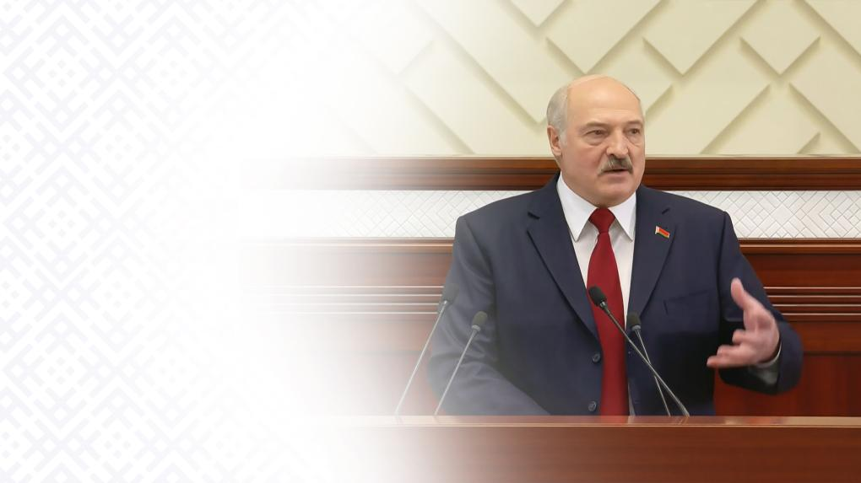
“
Здоровье нации – это забота не только медиков, но и каждого из нас. Без физической активности, занятий спортом не будет здоровых детей, людей, здоровой нации в целом.
“
Президент Республики Беларусь А.Г.Лукашенко

Slide 17
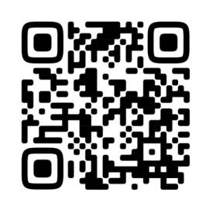
Статистический обзор ко Всемирному дню здоровья

